Slide 1
Revisao trimestral de produto
Time de Plataforma · Q3

Slide 2
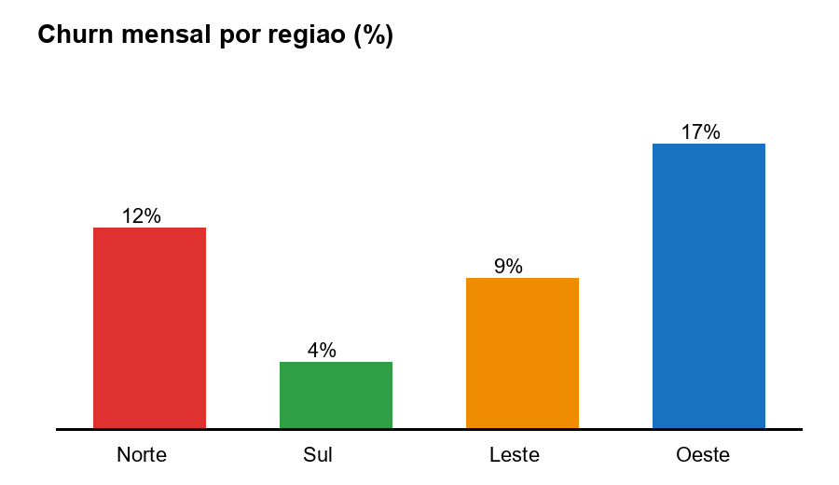
Retencao
Notes:
Nao comentar o numero do Oeste com o cliente.

Slide 3
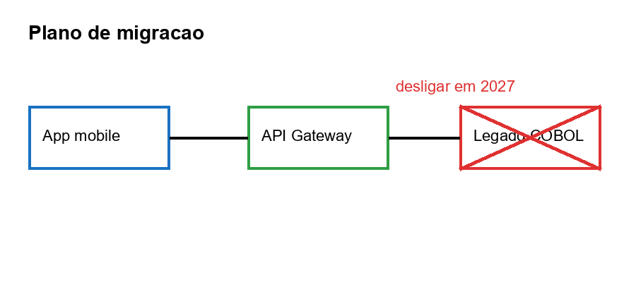
Plano de migracao

Slide 4
Receita (grafico nativo)

